Slide 1
ВЫПУСКНОЙ АТТЕСТАЦИОННЫЙ ПРОЕКТ
МИНОБРНАУКИ РОССИИ
Федеральное бюджетное учреждение высшего образования
«Астраханский государственный университет»
Программа подготовки управленческих кадров для организаций народного хозяйства Российской Федерации «Региональный менеджмент:формирование устойчивых конкурентных преимуществ компании и территории» тип А
«Разработка стратегии развития амбулаторного звена Государственного бюджетного учреждения здравоохранения «Областной клинический противотуберкулёзный диспансер»
Выполнили: БузинаН.Е.
Попова Л.А.
Научный руководитель:
Файзиева Г.В. д.ф.н. Профессор
Астрахань 2020 г.

Slide 2
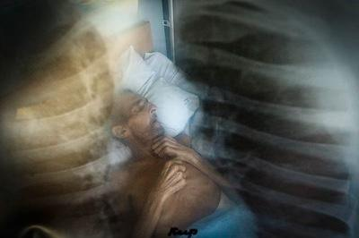
Туберкулёз
1
1 место
среди причин смерти от инфекции
10 млн./год
1.2 млн. /год
населения Земли заболевают туберкулёзом
населения Земли умирают от туберкулёза
автор фото: Максим Дондюк, серия «Лица туберкулеза»

Slide 3
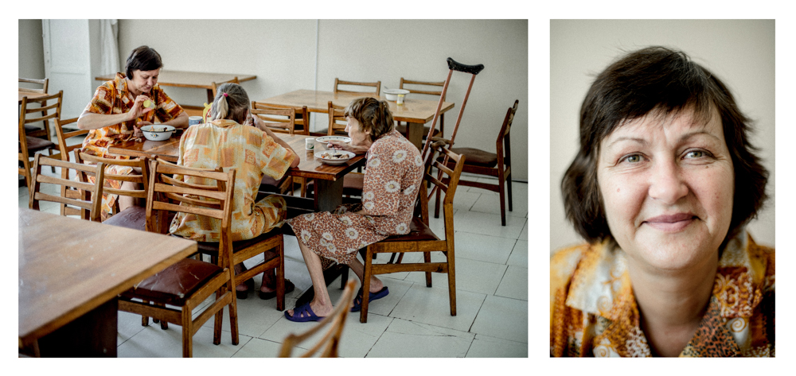
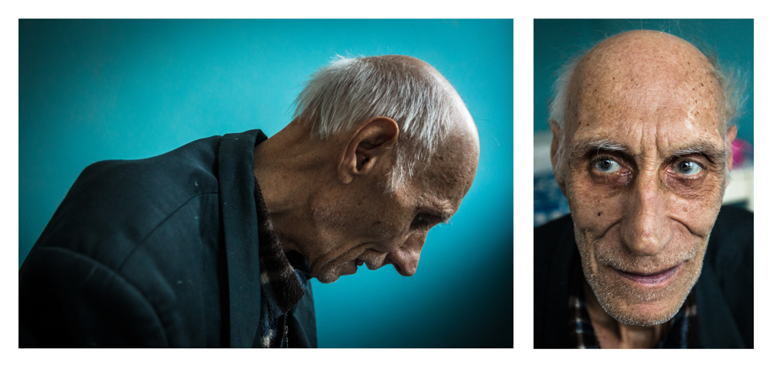
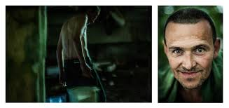
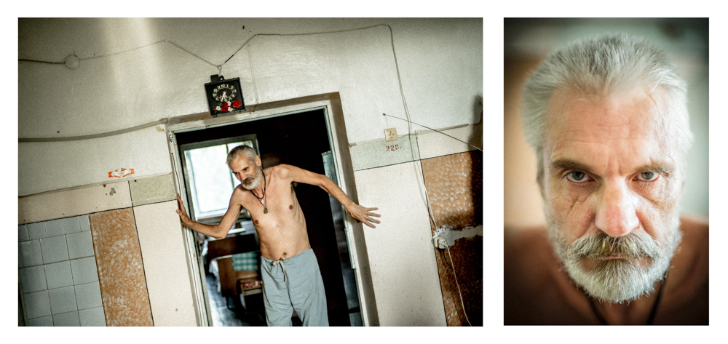
2
пенсионер
и
Люди, оказавшиеся
в трудной жизненной
ситуации
врач
юрист
заключенный
автор фото: Максим Дондюк, серия «Лица туберкулеза»

Slide 4
Проблема
3
1 больной заражает
Устойчивая форма
туберкулёза
До 32%
отрывов от терапии
748тыс. руб.
Чувствительная форма туберкулёза
95тыс. руб.
15 человек в год

Slide 5
SWOT анализ ГБУЗ АО «ОКПТД»
4
Монополия АО
Мощная диагностическая база
стаж сотрудников более 10 лет
Участие в пилотных проектах
Платные услуги
Привлечение общей лечебной сети
Применение гаджетов
Участник 1, генеральный директор
S
О
Удаленность стационаров
Изношенность материальной базы
Недостаток самофинансирования
Высокая себестоимость услуг
Повышение требований пациентов
к качеству услуг
Дефицит терапевтов
Низкий уровень финансирования
Низкий уровень охвата флюорографий
Низкий уровень медицинской грамотности и мотивации населения
W
T

Slide 6
Цель проекта
5
Повышение качества оказания медицинской помощи туберкулезным пациентам на амбулаторном этапе лечения
Задачи
Оценка ожидаемых результатов по внедрению стратегии
Определение целей по реализации проекта
Расчёт затрат на создание и функционирование пунктов контролируемого лечения и корзину «приверженца терапии»
Анализ точек роста и развития ГБУЗ АО «ОКПТД»
Оценка текущего организационно-управленческого состояния ГБУЗ АО «ОКПТД»

Slide 7
Диаграмма Гантта
6
XII ‘19 | I‘ 20 | II ‘20 | III ’20 | IV ‘20 | V ‘20 | VI ‘20 | VII ‘20 | VIII ‘20 | IX ‘20 | X ‘20 | XI ‘20 | XII ’20 | I ‘21 | … | I ‘35
разработка стратегии
лицензия
Подготовка ПКЛ,
кастинг персонала
Обучение команды медсестер пункта контролируемого лечения
Открытие пунктов контролируемого лечения
Перевод пациентов из стационара на амбулаторное лечение
Социальная корзина
Выход на запланированную мощность и
анализ и улучшение показателей

Slide 8
Поощрение
пациентов
7
«Продуктовая карта приверженца»
Возможность самостоятельного выбора
Удобство использования приложения
Исключение алкогольной и
табачной продукции
«Корзина приверженца»
ПРИ ОТСУТСТВИИ ПРОПУСКОВ ТЕРАПИИ
574 РУБ./мес.

Slide 9
8
Инвестиции проекта окупятся в 1 год
0
1
2
3
4
5
годы
Инвестиции
млн. руб.
0
4.0
4.0
4.0
4.0
4.0
17.5.
+17,5
20,4
Чистые
денежные
потоки
Прибыли
млн. руб.
37,9
17.2
55.2
12,8
68.0
8.9
76.9
NPV=76.9 млн. руб.

Slide 10
Положительные эффекты проекта
9
1. Повышение качества медицинской помощи туберкулезным больным
4. Экономия бюджета региона и РФ
4
Прототип
Социальная
поддержка пациентов
2. Снижение уровня стресса пациентов и отрывов от лечения
3. Снижение заболеваемости и смертности от туберкулеза в регионе
1
3
Оценка
2

Slide 11
Бузина Наталья Евгеньевна
заведующая отделением туберкулёза органов дыхания с бактериовыделением
ассистент кафедры туберкулёза
+7 988 070-77-76
?
Попова Людмила Алексеевна
заведующая отделением лучевой диагностики
+7 960 855-74-13
ГБУЗ АО «ОКПТД» guzoptd@mail.ru

